Slide 1
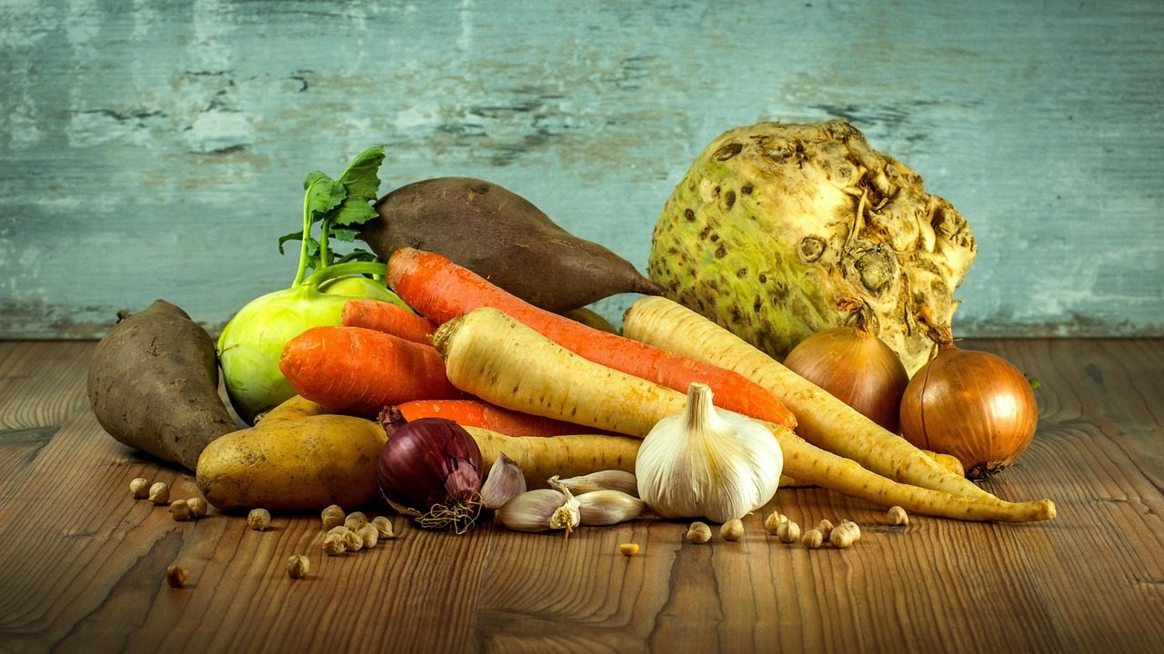
Zanahoria: qué aporta
y cómo llevarla a la
mesa
Salud y Estética
Ver el OA en saludyestetica.lumbre.lat
Notes:
Objeto de aprendizaje de Lumbre · Salud y Estética
Enlace: https://saludyestetica.lumbre.lat/object/sye-bib-oa17-zanahoria

Slide 2
Acerca de este OA · 1 de 2
Objetivo
Reconocer qué aporta la zanahoria, medir una porción con medidas de cocina y decidir cómo comprarla, guardarla y servirla, sin cifras inventadas ni mitos.
Descripción
Ficha de la biblioteca de alimentos: qué aporta la zanahoria, cómo se mide una porción casera, cómo llevarla a la mesa, una preparación sencilla, compra y conservación, y los mitos que conviene dejar en el mercado.
Zanahoria: qué aporta y cómo llevarla a la mesa
2 / 68
Notes:
Enlace al OA: https://saludyestetica.lumbre.lat/object/sye-bib-oa17-zanahoria

Slide 3
Acerca de este OA · 2 de 2
Autoría: Salud y Estética
Etiquetas: zanahoria · verdura · carotenoides · fibra · compra · conservación
Zanahoria: qué aporta y cómo llevarla a la mesa
3 / 68
Notes:
Continuación de «Acerca de este OA» (2 de 2).

Slide 4
Zanahoria: qué aporta y cómo llevarla a la mesa · 1 de 2
Público y alcance
Cualquier persona que compra, cocina o quiere entender un alimento.
Caso ficticio. En la verdulería de la esquina, Rosario —nombre inventado— compra zanahorias para la semana. Unas están firmes y con tierra; otras, en bolsa, se ven cómodas y ya peladas. Su hijo come zanahoria cruda como botana y ella quiere una guarnición para el pollo. El vendedor le dice que la zanahoria «mejora la vista» y que el jugo «purifica la sangre».
Zanahoria: qué aporta y cómo llevarla a la mesa
4 / 68

Slide 5
Zanahoria: qué aporta y cómo llevarla a la mesa · 2 de 2
Rosario no busca un remedio: quiere una verdura que rinda, que no se arrugue y que su familia coma. No sabe si la bolsa pelada es buena idea, si la parte verde se corta, si el tallo se come ni cuánto servir. Esta ficha la acompaña: qué aporta la zanahoria, cómo se mide una porción casera, cómo llevarla a la mesa, cómo se guarda y qué creencias conviene dejar en el mercado.
Zanahoria: qué aporta y cómo llevarla a la mesa
5 / 68
Notes:
Continuación de «Zanahoria: qué aporta y cómo llevarla a la mesa» (2 de 2).

Slide 6
Qué aporta la zanahoria · 1 de 2
La zanahoria es una raíz con mucha agua y poca grasa. Aporta fibra, potasio y carotenoides, entre ellos el betacaroteno, el pigmento que le da su color naranja; el cuerpo puede convertir algunos carotenoides en vitamina A. También aporta algo de vitamina C y folato, sobre todo cuando se come cruda. Su sabor dulce viene de azúcares propios de la raíz, no de azúcar añadido.
Zanahoria: qué aporta y cómo llevarla a la mesa
6 / 68

Slide 7
Qué aporta la zanahoria · 2 de 2
Cruda es firme y crujiente; cocida se suaviza y concentra el dulzor. Ese cambio es culinario: la fibra y los minerales siguen ahí, aunque parte de la vitamina C se pierde con el calor. La zanahoria no es un remedio ni una cura: es un alimento que aporta agua, fibra y micronutrientes dentro de un plato. Tampoco es un alimento prohibido por su dulzor; lo que importa es la porción y el conjunto de la comida.
La ficha describe lo que aporta y cómo usarla, sin convertirla en buena ni en mala.
Zanahoria: qué aporta y cómo llevarla a la mesa
7 / 68
Notes:
Continuación de «Qué aporta la zanahoria» (2 de 2).

Slide 8
Porción y medida casera · 1 de 4
Una porción casera es una zanahoria mediana, una taza de bastones o media taza rallada. Para una colación, una pieza mediana o un puñado de zanahorias pequeñas suele bastar; para una guarnición familiar, dos o tres piezas medianas. Si preparas un guisado o una sopa, calcula una pieza por persona y ajusta según el resto de las verduras.
Zanahoria: qué aporta y cómo llevarla a la mesa
8 / 68

Slide 9
Porción y medida casera · 2 de 4
La cáscara se puede comer si está bien lavada y cepillada; si la películas, la pulpa sigue siendo la misma, aunque pierdes algo de fibra. Las hojas verdes de la zanahoria también se pueden cocinar, pero no forman parte de la raíz que se mide aquí. La medida casera importa más que una cifra exacta: una taza de bastones no llena igual que una taza de arroz.
Acompaña la porción con proteína —huevo, frijol, queso, pollo— si quieres que la comida sostenga; la zanahoria sola es agua, fibra y sabor.
Zanahoria: qué aporta y cómo llevarla a la mesa
9 / 68
Notes:
Continuación de «Porción y medida casera» (2 de 4).

Slide 10
Porción y medida casera · 3 de 4
Alcance de esta ficha
Ficha informativa de un alimento de la biblioteca. Describe qué aporta, cómo se mide una porción casera y cómo se elige o conserva; no prescribe dietas, no fija cantidades clínicas y no sustituye una consulta.
Una verdura no reemplaza un plato
La zanahoria aporta agua, fibra y micronutrientes, pero no cubre sola la proteína ni la grasa de una comida. Acompáñala con otros alimentos en lugar de convertirla en la comida completa.
Zanahoria: qué aporta y cómo llevarla a la mesa
10 / 68
Notes:
Continuación de «Porción y medida casera» (3 de 4).

Slide 11
Porción y medida casera · 4 de 4
La firmeza se siente en la mano
Una zanahoria fresca se siente pesada y rígida; si se dobla o la piel se arruga, perdió agua. La bolsa pelada sólo conviene si está fría y sin humedad.
Zanahoria: qué aporta y cómo llevarla a la mesa
11 / 68
Notes:
Continuación de «Porción y medida casera» (4 de 4).

Slide 12
Cómo llevarla a la mesa · 1 de 2
La zanahoria cabe cruda y cocida en la misma semana. Cruda, en bastones con limón y una pizca de sal, rallada en ensalada con cilantro, o como botana para llevar. Cocida, asada en rodajas, al vapor, en sopa o en guisado con papa y pollo. Combina con cebolla, ajo, jengibre, comino, cilantro y limón; su dulzor equilibra el sabor de carnes y leguminosas.
Zanahoria: qué aporta y cómo llevarla a la mesa
12 / 68

Slide 13
Cómo llevarla a la mesa · 2 de 2
No es obligatorio pelarla: si la lavas y la cepillas bien, la piel aporta fibra y textura. Rallada se ablanda pronto, así que conviene servirla el mismo día o guardarla en frío con el limón aparte. El jugo de zanahoria pierde la masticación y la fibra de la pieza entera; si lo preparas, no lo cueles y no le agregues azúcar.
En la mesa diaria, lo más simple es cortarla en bastones para la botana y en rodajas para el guisado. Si te parece muy dulce, mézclala con verduras más ácidas o con limón.
Zanahoria: qué aporta y cómo llevarla a la mesa
13 / 68
Notes:
Continuación de «Cómo llevarla a la mesa» (2 de 2).

Slide 14
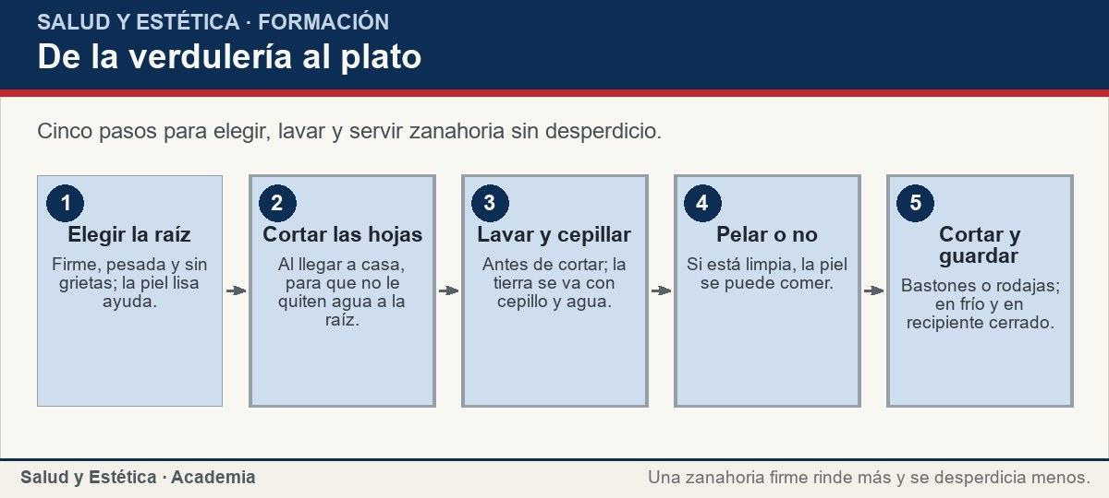
Cómo llevarla a la mesa
Cinco pasos para elegir, lavar y servir zanahoria sin desperdicio.
Ver imagen original en el OA
Notes:
Imagen del OA: assets/fig-1-flujo.jpg
Texto alternativo: De la verdulería al plato
Pie: Cinco pasos para elegir, lavar y servir zanahoria sin desperdicio.
Enlace: https://saludyestetica.lumbre.lat/object/sye-bib-oa17-zanahoria

Slide 15
Una preparación sencilla · 1 de 2
Zanahoria rallada con limón y cilantro. Lava y cepilla las zanahorias bajo el chorro. Pélalas sólo si la piel está dura o sucia; si no, déjala. Rállalas con el lado grueso del rallador o córtalas en bastones finos. Mezcla en un tazón con el jugo de un limón, cilantro picado y una pizca de sal. Agrega chile si te gusta y revuelve.
Zanahoria: qué aporta y cómo llevarla a la mesa
15 / 68

Slide 16
Una preparación sencilla · 2 de 2
Sirve de inmediato con pollo, pescado o como relleno de tacos; también funciona sola como ensalada. Si la llevas de comida, transporta el limón aparte para que la zanahoria no se ablande. Guarda la sobra en un recipiente cerrado en el refrigerador y consúmela pronto. No hace falta cocinar ni agregar azúcar: el limón y el cilantro bastan.
Esta preparación no fija tiempos ni temperaturas; guíate por la textura y el sabor.
Zanahoria: qué aporta y cómo llevarla a la mesa
16 / 68
Notes:
Continuación de «Una preparación sencilla» (2 de 2).

Slide 17
Una preparación sencilla
Situaciones frecuentes con la zanahoria y una decisión posible. No es una prescripción: es una forma de ordenar la compra.
Zanahoria: qué aporta y cómo llevarla a la mesa
17 / 68
Notes:
Título completo de la tabla que sigue.

Slide 18
Tabla · 1 de 2
Situación | Qué observar | Decisión posible
La zanahoria se dobla | Perdió agua | Úsala cocida en sopa o guisado; no la sirvas cruda.
Tiene una grieta profunda | Puede tener tierra dentro | Corta la zona dañada y revisa el resto antes de usarla.
La bolsa pelada huele ácido | Puede estar fermentando | Descártala; no la laves para «rescatar».
Las hojas llegaron mustias | La raíz sigue bien | Corta las hojas y guarda la raíz; las hojas se pueden cocinar.
Zanahoria: qué aporta y cómo llevarla a la mesa
18 / 68
Notes:
Tabla del OA: Tabla
Enlace: https://saludyestetica.lumbre.lat/object/sye-bib-oa17-zanahoria

Slide 19
Tabla · 2 de 2
Situación | Qué observar | Decisión posible
Quieres una botana rápida | La zanahoria cruda funciona | Corta bastones y acompáñalos con limón o una proteína.
Te parece muy dulce | El sabor es propio de la raíz | Mézclala con limón, cebolla o verduras ácidas.
Zanahoria: qué aporta y cómo llevarla a la mesa
19 / 68
Notes:
Tabla del OA: Tabla
Enlace: https://saludyestetica.lumbre.lat/object/sye-bib-oa17-zanahoria

Slide 20
Compra, conservación e higiene · 1 de 2
Elige zanahorias firmes, pesadas para su tamaño, con la piel lisa y sin grietas profundas ni zonas blandas. Si traen hojas, córtalas al llegar a casa: siguen tomando agua de la raíz y la arrugan antes. Guarda las zanahorias sin lavar en una bolsa perforada o en el cajón de verduras del refrigerador; la humedad excesiva las hace blandas y el aire seco las arruga.
Zanahoria: qué aporta y cómo llevarla a la mesa
20 / 68

Slide 21
Compra, conservación e higiene · 2 de 2
Lávalas y cepíllalas antes de cortar, aunque no te comas la piel, porque el cuchillo arrastra tierra. Si compras la bolsa ya pelada, revisa la fecha, que se haya mantenido fría y que no haya humedad ni olor ácido; úsala pronto. Las zanahorias enlatadas se escurren y se revisan en la etiqueta por sal y azúcar añadida.
Desecha cualquier pieza con moho, olor raro o textura viscosa; no recortes la parte visible.
Zanahoria: qué aporta y cómo llevarla a la mesa
21 / 68
Notes:
Continuación de «Compra, conservación e higiene» (2 de 2).

Slide 22
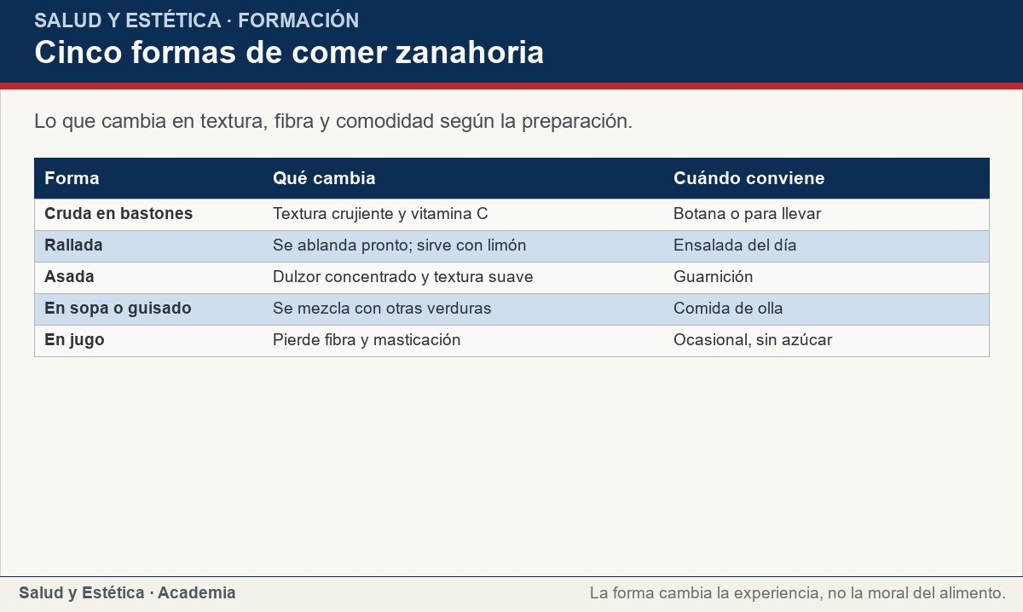
Compra, conservación e higiene
Lo que cambia en textura, fibra y comodidad según la preparación.
Ver imagen original en el OA
Notes:
Imagen del OA: assets/fig-2-matriz.jpg
Texto alternativo: Cinco formas de comer zanahoria
Pie: Lo que cambia en textura, fibra y comodidad según la preparación.
Enlace: https://saludyestetica.lumbre.lat/object/sye-bib-oa17-zanahoria

Slide 23
Mitos frecuentes · 1 de 2
«La zanahoria mejora la vista»: la vitamina A participa en la visión, pero comer zanahoria no corrige lentes ni sustituye una consulta. «El jugo purifica la sangre»: el cuerpo filtra y elimina por su cuenta; el jugo pierde fibra y no limpia nada. «Cruda siempre es mejor»: cruda conserva más vitamina C, pero cocida se digiere distinto y sigue aportando fibra y carotenoides; las dos formas caben.
Zanahoria: qué aporta y cómo llevarla a la mesa
23 / 68

Slide 24
Mitos frecuentes · 2 de 2
«La zanahoria engorda por su azúcar»: su azúcar es propia de la raíz y la porción importa, como en cualquier alimento. «Hay que pelarla siempre»: si está bien lavada, la piel se puede comer. «Las hojas son venenosas»: no lo son, aunque pueden ser amargas; se cocinan como otras verduras de hoja. «El jugo en ayunas adelgaza»: no; ningún jugo adelgaza por sí solo.
Ninguna de estas creencias la vuelve buena o mala: es una verdura que se disfruta con medida y dentro de una alimentación variada.
Zanahoria: qué aporta y cómo llevarla a la mesa
24 / 68
Notes:
Continuación de «Mitos frecuentes» (2 de 2).

Slide 25
Mitos frecuentes · Cómo elegir, guardar y servir zanahoria · Paso 1 de 6
Elige por firmeza y peso
Busca raíces firmes, pesadas y con la piel lisa. Una zanahoria que se dobla perdió agua y no vuelve a ponerse firme.
Zanahoria: qué aporta y cómo llevarla a la mesa
25 / 68
Notes:
Recorrido: Cómo elegir, guardar y servir zanahoria
Paso 1 de 6: Elige por firmeza y peso
Texto del paso: Busca raíces firmes, pesadas y con la piel lisa. Una zanahoria que se dobla perdió agua y no vuelve a ponerse firme.
Enlace: https://saludyestetica.lumbre.lat/object/sye-bib-oa17-zanahoria

Slide 26
Mitos frecuentes · Cómo elegir, guardar y servir zanahoria · Paso 2 de 6
Corta las hojas al llegar
Si trae hojas, córtalas y guárdalas aparte para cocinarlas. Dejarlas puestas hace que la raíz pierda agua y se arrugue.
Zanahoria: qué aporta y cómo llevarla a la mesa
26 / 68
Notes:
Recorrido: Cómo elegir, guardar y servir zanahoria
Paso 2 de 6: Corta las hojas al llegar
Texto del paso: Si trae hojas, córtalas y guárdalas aparte para cocinarlas. Dejarlas puestas hace que la raíz pierda agua y se arrugue.
Enlace: https://saludyestetica.lumbre.lat/object/sye-bib-oa17-zanahoria

Slide 27
Mitos frecuentes · Cómo elegir, guardar y servir zanahoria · Paso 3 de 6
Guarda sin lavar
Pon las zanahorias en una bolsa perforada o en el cajón de verduras del refrigerador. Lávalas sólo cuando las vayas a usar.
Zanahoria: qué aporta y cómo llevarla a la mesa
27 / 68
Notes:
Recorrido: Cómo elegir, guardar y servir zanahoria
Paso 3 de 6: Guarda sin lavar
Texto del paso: Pon las zanahorias en una bolsa perforada o en el cajón de verduras del refrigerador. Lávalas sólo cuando las vayas a usar.
Enlace: https://saludyestetica.lumbre.lat/object/sye-bib-oa17-zanahoria

Slide 28
Mitos frecuentes · Cómo elegir, guardar y servir zanahoria · Paso 4 de 6
Lava y cepilla
Enjuaga bajo el chorro y frota con un cepillo de verduras. Lávate las manos y usa tabla y cuchillo limpios antes de cortar.
Zanahoria: qué aporta y cómo llevarla a la mesa
28 / 68
Notes:
Recorrido: Cómo elegir, guardar y servir zanahoria
Paso 4 de 6: Lava y cepilla
Texto del paso: Enjuaga bajo el chorro y frota con un cepillo de verduras. Lávate las manos y usa tabla y cuchillo limpios antes de cortar.
Enlace: https://saludyestetica.lumbre.lat/object/sye-bib-oa17-zanahoria

Slide 29
Mitos frecuentes · Cómo elegir, guardar y servir zanahoria · Paso 5 de 6
Corta y mide
Una pieza mediana, una taza de bastones o media taza rallada por persona. Para un guisado, calcula una pieza por persona y ajusta.
Zanahoria: qué aporta y cómo llevarla a la mesa
29 / 68
Notes:
Recorrido: Cómo elegir, guardar y servir zanahoria
Paso 5 de 6: Corta y mide
Texto del paso: Una pieza mediana, una taza de bastones o media taza rallada por persona. Para un guisado, calcula una pieza por persona y ajusta.
Enlace: https://saludyestetica.lumbre.lat/object/sye-bib-oa17-zanahoria

Slide 30
Mitos frecuentes · Cómo elegir, guardar y servir zanahoria · Paso 6 de 6
Guarda lo cortado
Los bastones o la ralladura van en un recipiente cerrado al refrigerador y se consumen pronto. Si llevas limón, transpórtalo aparte.
Zanahoria: qué aporta y cómo llevarla a la mesa
30 / 68
Notes:
Recorrido: Cómo elegir, guardar y servir zanahoria
Paso 6 de 6: Guarda lo cortado
Texto del paso: Los bastones o la ralladura van en un recipiente cerrado al refrigerador y se consumen pronto. Si llevas limón, transpórtalo aparte.
Enlace: https://saludyestetica.lumbre.lat/object/sye-bib-oa17-zanahoria

Slide 31
Mitos frecuentes · Caso ficticio: la bolsa de Rosario · Paso 1 de 3
Los datos del caso
Caso ficticio. Rosario, nombre inventado, compra una bolsa de zanahorias peladas para la semana y tres piezas con tierra para el guisado. Su hijo quiere botana y ella no sabe si la bolsa pelada aguanta hasta el viernes.
Zanahoria: qué aporta y cómo llevarla a la mesa
31 / 68
Notes:
Recorrido: Caso ficticio: la bolsa de Rosario
Paso 1 de 3: Los datos del caso
Texto del paso: Caso ficticio. Rosario, nombre inventado, compra una bolsa de zanahorias peladas para la semana y tres piezas con tierra para el guisado. Su hijo quiere botana y ella no sabe si la bolsa pelada aguanta hasta el viernes.
Enlace: https://saludyestetica.lumbre.lat/object/sye-bib-oa17-zanahoria

Slide 32
Mitos frecuentes · Caso ficticio: la bolsa de Rosario · Paso 2 de 3
Lo que se observa
La bolsa está fría y sin humedad, pero la fecha está cerca. Las piezas con tierra están firmes y con la piel lisa. La zanahoria pelada se seca y se ablanda antes que la entera; la rallada, todavía más.
Zanahoria: qué aporta y cómo llevarla a la mesa
32 / 68
Notes:
Recorrido: Caso ficticio: la bolsa de Rosario
Paso 2 de 3: Lo que se observa
Texto del paso: La bolsa está fría y sin humedad, pero la fecha está cerca. Las piezas con tierra están firmes y con la piel lisa. La zanahoria pelada se seca y se ablanda antes que la entera; la rallada, todavía más.
Enlace: https://saludyestetica.lumbre.lat/object/sye-bib-oa17-zanahoria

Slide 33
Mitos frecuentes · Caso ficticio: la bolsa de Rosario · Paso 3 de 3
Lo que se decide
Rosario usa la bolsa pelada en los primeros días, en bastones para la botana y en una ensalada. Guarda las piezas enteras sin lavar en el cajón de verduras y las lava al momento de cocinarlas. Corta las hojas al llegar. No necesita jugo ni remedios: cambió el orden de uso y el momento de lavar.
Zanahoria: qué aporta y cómo llevarla a la mesa
33 / 68
Notes:
Recorrido: Caso ficticio: la bolsa de Rosario
Paso 3 de 3: Lo que se decide
Texto del paso: Rosario usa la bolsa pelada en los primeros días, en bastones para la botana y en una ensalada. Guarda las piezas enteras sin lavar en el cajón de verduras y las lava al momento de cocinarlas. Corta las hojas al llegar. No necesita jugo ni remedios: cambió el orden de uso y el momento de lavar.
Enlace: https://saludyestetica.lumbre.lat/object/sye-bib-oa17-zanahoria

Slide 34
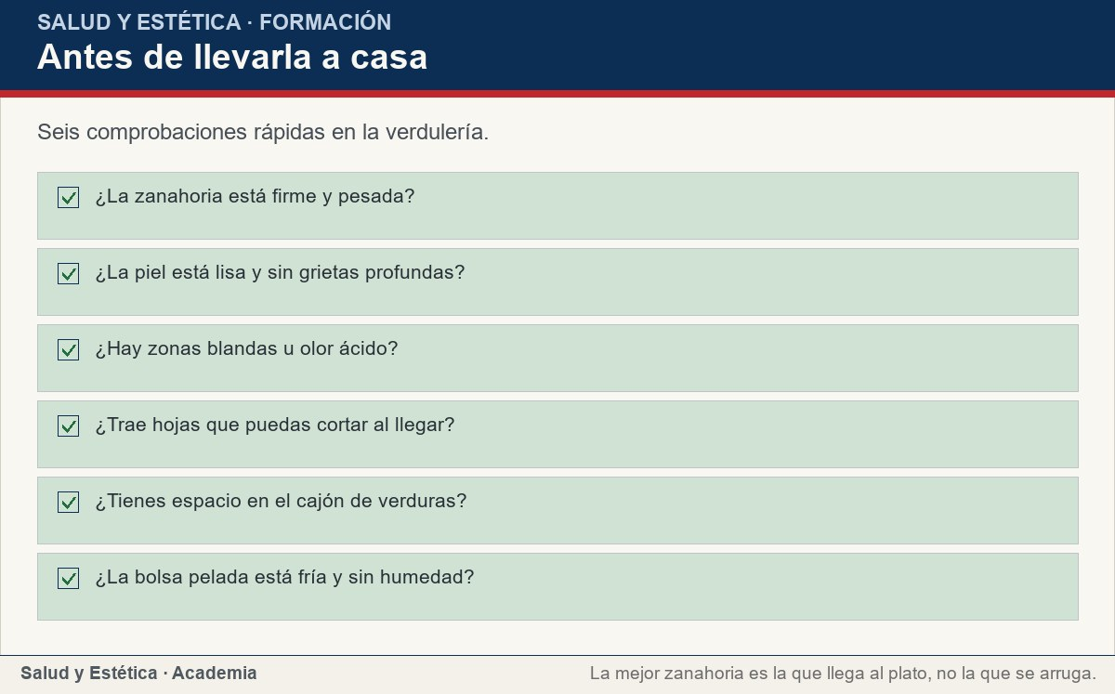
Mitos frecuentes
Seis comprobaciones rápidas en la verdulería.
Ver imagen original en el OA
Notes:
Imagen del OA: assets/fig-3-checklist.jpg
Texto alternativo: Antes de llevarla a casa
Pie: Seis comprobaciones rápidas en la verdulería.
Enlace: https://saludyestetica.lumbre.lat/object/sye-bib-oa17-zanahoria

Slide 35
Errores frecuentes · 1 de 2
•
Lavar toda la zanahoria antes de guardarla. La humedad favorece el deterioro y la textura viscosa. Guarda la zanahoria sin lavar y lávala justo antes de cortarla.
•
Dejar las hojas puestas en el refrigerador. Las hojas siguen tomando agua de la raíz y la arrugan. Córtalas al llegar y guárdalas aparte si las vas a cocinar.
•
Confiar en una bolsa pelada sin revisar la fecha. La zanahoria pelada se seca y se contamina con más facilidad. Revisa la fecha, la cadena de frío y el olor antes de comprarla.
Zanahoria: qué aporta y cómo llevarla a la mesa
35 / 68

Slide 36
Errores frecuentes · 2 de 2
•
Agregar azúcar al jugo para «mejorarlo». La zanahoria ya es dulce y el azúcar añadido suma azúcares libres. Si preparas jugo, no lo cueles y no le agregues azúcar.
Zanahoria: qué aporta y cómo llevarla a la mesa
36 / 68
Notes:
Continuación de «Errores frecuentes» (2 de 2).

Slide 37
Criterios para decidir · 1 de 2
1.
Si la zanahoria se dobla o está gomosa, úsala cocida y no cruda.
2.
Si la bolsa pelada huele ácido o tiene humedad, descártala.
3.
Si trae hojas, córtalas al llegar y guarda la raíz aparte.
4.
Si quieres botana, corta bastones y acompáñalos con proteína.
5.
Si el dulzor te molesta, agrega limón o mezcla con otras verduras.
Zanahoria: qué aporta y cómo llevarla a la mesa
37 / 68

Slide 38
Criterios para decidir · 2 de 2
Límites y escalamiento
Consulta a un profesional sanitario si después de comer zanahoria aparece picor en la boca, hinchazón de labios o garganta, ronchas o dificultad para respirar; esto último es una urgencia. También si tienes molestias digestivas persistentes o si una condición diagnosticada exige ajustar lo que comes, porque la porción se decide con tu equipo de salud y no con una ficha general. Esta ficha no diagnostica ni indica tratamientos y no sustituye una consulta.
Zanahoria: qué aporta y cómo llevarla a la mesa
38 / 68
Notes:
Continuación de «Criterios para decidir» (2 de 2).

Slide 39
Actividad 1 · Opción múltiple
Sección: Comprueba lo que aprendiste
¿Cuál es una porción casera razonable de zanahoria para una guarnición individual?
A) Una zanahoria mediana o una taza de bastones.
B) Diez piezas grandes.
C) Sólo la cáscara.
D) Únicamente el jugo colado.
Zanahoria: qué aporta y cómo llevarla a la mesa
39 / 68
Notes:
Solución: A) Una zanahoria mediana o una taza de bastones.
Explicación: Una pieza mediana o una taza de bastones es una medida casera útil. La cáscara se puede comer si está limpia y el jugo colado pierde fibra.
Evidencia: La sección «Porción y medida casera» propone pieza, taza y media taza, no gramos.
Enlace al OA: https://saludyestetica.lumbre.lat/object/sye-bib-oa17-zanahoria

Slide 40
Actividad 2 · Opción múltiple
Sección: Comprueba lo que aprendiste
Compras zanahorias con hojas. ¿Qué conviene hacer al llegar a casa?
A) Cortar las hojas y guardar la raíz sin lavar.
B) Guardar todo junto y lavarlo al usarlo.
C) Congelar las hojas para que no se marchiten.
D) Tirar la raíz porque las hojas se ven mustias.
Zanahoria: qué aporta y cómo llevarla a la mesa
40 / 68
Notes:
Solución: A) Cortar las hojas y guardar la raíz sin lavar.
Explicación: Las hojas siguen extrayendo agua de la raíz. Cortarlas al llegar conserva mejor la zanahoria; las hojas se pueden cocinar aparte.
Evidencia: La sección de compra y conservación lo explica, y la tabla lo repite como situación frecuente.
Enlace al OA: https://saludyestetica.lumbre.lat/object/sye-bib-oa17-zanahoria

Slide 41
Actividad 3 · Verdadero o falso
Sección: Comprueba lo que aprendiste
La zanahoria pelada se conserva mejor que la zanahoria entera.
A) Verdadero
B) Falso
Zanahoria: qué aporta y cómo llevarla a la mesa
41 / 68
Notes:
Solución: Falso
Explicación: Al pelarla se expone la pulpa y se seca o se contamina con más facilidad. La pieza entera, sin lavar, dura más en el refrigerador.
Evidencia: La ficha recomienda guardar sin lavar y revisar la bolsa pelada con cuidado.
Enlace al OA: https://saludyestetica.lumbre.lat/object/sye-bib-oa17-zanahoria

Slide 42
Actividad 4 · Verdadero o falso
Sección: Comprueba lo que aprendiste
La piel de la zanahoria se puede comer si está bien lavada.
A) Verdadero
B) Falso
Zanahoria: qué aporta y cómo llevarla a la mesa
42 / 68
Notes:
Solución: Verdadero
Explicación: La piel aporta fibra y no es obligatorio retirarla. Si está dura o muy sucia, se puede pelar; es una decisión de textura, no una regla.
Evidencia: La sección «Porción y medida casera» y la de compra lo mencionan.
Enlace al OA: https://saludyestetica.lumbre.lat/object/sye-bib-oa17-zanahoria

Slide 43
Actividad 5 · Relacionar · 1 de 2
Sección: Comprueba lo que aprendiste
Relaciona cada forma de zanahoria con lo que corresponde.
Columna A
1. Cruda en bastones
2. Rallada
3. Asada
4. En sopa
5. En jugo
Columna B
A) Se ablanda pronto; servir el mismo día
Zanahoria: qué aporta y cómo llevarla a la mesa
43 / 68
Notes:
Solución: Cruda en bastones → Textura crujiente y vitamina C
Rallada → Se ablanda pronto; servir el mismo día
Asada → Dulzor concentrado y textura suave
En sopa → Se mezcla con otras verduras
En jugo → Pierde fibra y masticación
Evidencia: Cada forma cambia la experiencia; ninguna convierte a la zanahoria en remedio.
Enlace al OA: https://saludyestetica.lumbre.lat/object/sye-bib-oa17-zanahoria

Slide 44
Actividad 5 · Relacionar · 2 de 2
B) Dulzor concentrado y textura suave
C) Se mezcla con otras verduras
D) Pierde fibra y masticación
E) Textura crujiente y vitamina C
Zanahoria: qué aporta y cómo llevarla a la mesa
44 / 68
Notes:
Continuación de «Actividad 5 · Relacionar» (2 de 2).

Slide 45
Actividad 6 · Completar la frase
Sección: Comprueba lo que aprendiste
La zanahoria aporta agua, ___ y carotenoides; su color naranja se relaciona con el ___.
Zanahoria: qué aporta y cómo llevarla a la mesa
45 / 68
Notes:
Solución: fibra · betacaroteno
Explicación: La fibra y el agua explican su textura; el betacaroteno es el carotenoide que le da el color naranja.
Evidencia: Descripción de la composición en la sección «Qué aporta la zanahoria».
Enlace al OA: https://saludyestetica.lumbre.lat/object/sye-bib-oa17-zanahoria

Slide 46
Actividad 7 · Clasificar · 1 de 2
Sección: Comprueba lo que aprendiste
Clasifica cada señal de compra.
Categorías
• Buena señal
• Señal de alerta
1. La raíz está firme y pesada
2. La zanahoria se dobla con facilidad
3. Hay una grieta profunda con tierra
4. La piel está lisa y sin zonas blandas
Zanahoria: qué aporta y cómo llevarla a la mesa
46 / 68
Notes:
Solución: 1. La raíz está firme y pesada → Buena señal
2. La zanahoria se dobla con facilidad → Señal de alerta
3. Hay una grieta profunda con tierra → Señal de alerta
4. La piel está lisa y sin zonas blandas → Buena señal
5. La bolsa pelada tiene humedad → Señal de alerta
6. El tallo se ve fresco → Buena señal
Evidencia: Firmeza, peso, piel lisa y ausencia de humedad son señales observables.
Enlace al OA: https://saludyestetica.lumbre.lat/object/sye-bib-oa17-zanahoria

Slide 47
Actividad 7 · Clasificar · 2 de 2
5. La bolsa pelada tiene humedad
6. El tallo se ve fresco
Clasifica cada elemento en una de las categorías.
Zanahoria: qué aporta y cómo llevarla a la mesa
47 / 68
Notes:
Continuación de «Actividad 7 · Clasificar» (2 de 2).

Slide 48
Actividad 8 · Detective de errores
Sección: Comprueba lo que aprendiste
Marca la línea donde el razonamiento falla.
A) Elijo zanahorias firmes y les corto las hojas al llegar.
B) Las guardo sin lavar en el cajón de verduras.
C) Como es una verdura dulce, el jugo no cuenta como azúcar.
D) Lavo y cepillo antes de cortar.
E) Sirvo los bastones con una proteína.
Zanahoria: qué aporta y cómo llevarla a la mesa
48 / 68
Notes:
Solución: C) Como es una verdura dulce, el jugo no cuenta como azúcar.
Explicación: El azúcar propia de la zanahoria cuenta dentro del conjunto del día, y el jugo añade azúcar si se le agrega. La verdura no cancela el resto de la alimentación.
Evidencia: La ficha insiste en la porción, en no endulzar el jugo y en acompañar con proteína.
Enlace al OA: https://saludyestetica.lumbre.lat/object/sye-bib-oa17-zanahoria

Slide 49
Revisión rápida · 1 de 2
Criterio de avance
Se considera superado con al menos 70% de acierto agregado en las actividades cubiertas.
Actividades cubiertas
• Opción múltiple · sye-bib-oa17-ex01
• Opción múltiple · sye-bib-oa17-ex02
• Verdadero o falso · sye-bib-oa17-ex03
• Verdadero o falso · sye-bib-oa17-ex04
• Relacionar · sye-bib-oa17-ex05
Zanahoria: qué aporta y cómo llevarla a la mesa
49 / 68
Notes:
Compuerta de avance: Revisión rápida
Umbral declarado: 70%.
No se incluyen puntuaciones de ninguna sesión ni respuestas personales.
Enlace: https://saludyestetica.lumbre.lat/object/sye-bib-oa17-zanahoria

Slide 50
Revisión rápida · 2 de 2
• Completar la frase · sye-bib-oa17-ex06
• Clasificar · sye-bib-oa17-ex07
• Detective de errores · sye-bib-oa17-ex08
Al superar: Eliges zanahoria con señales observables, la guardas sin lavar, mides una porción casera y sabes cuándo usarla cocida o descartarla.
Si aún no se alcanza: Repasa la tabla de situaciones y la lista de compra; vuelve a clasificar las señales y a distinguir la raíz de las hojas.
Zanahoria: qué aporta y cómo llevarla a la mesa
50 / 68
Notes:
Continuación de «Revisión rápida» (2 de 2).

Slide 51
Actividad 9 · Reflexión
Sección: Comprueba lo que aprendiste
Piensa en la última zanahoria que compraste. ¿La guardaste pelada o entera? ¿Cuánto tiempo pasó antes de que se doblara? Escribe un cambio concreto para la próxima compra y una señal que te diga que ya perdió frescura.
Pregunta abierta · las respuestas personales no se incluyen en esta exportación.
Zanahoria: qué aporta y cómo llevarla a la mesa
51 / 68
Notes:
Reflexión del OA: Piensa en la última zanahoria que compraste. ¿La guardaste pelada o entera? ¿Cuánto tiempo pasó antes de que se doblara? Escribe un cambio concreto para la próxima compra y una señal que te diga que ya perdió frescura.
No se exportan respuestas personales.
Enlace: https://saludyestetica.lumbre.lat/object/sye-bib-oa17-zanahoria

Slide 52
Juegos · Memoria de la zanahoria
Cara A | Cara B
Zanahoria fresca | Firme, pesada y sin grietas
Hojas | Se cortan al llegar a casa
Piel lavada | Se puede comer
Jugo | Pierde fibra y masticación
Bolsa pelada | Revisar fecha, frío y olor
Zanahoria: qué aporta y cómo llevarla a la mesa
52 / 68
Notes:
Tabla del OA: Juegos · Memoria de la zanahoria
Enlace: https://saludyestetica.lumbre.lat/object/sye-bib-oa17-zanahoria

Slide 53
Juegos · Memoria de la zanahoria · Cómo practicar
Este es el contenido estático del juego. Para emparejar las cartas y practicar la interacción, abre el OA.
Abrir el juego en el OA
Zanahoria: qué aporta y cómo llevarla a la mesa
53 / 68
Notes:
Juego de memoria: Juegos · Memoria de la zanahoria
Enlace: https://saludyestetica.lumbre.lat/object/sye-bib-oa17-zanahoria

Slide 54
Juegos · Tarjetas para elegir y servir zanahoria · Tarjeta 1 de 5
Pregunta
¿Cómo sé si una zanahoria está fresca?
Zanahoria: qué aporta y cómo llevarla a la mesa
54 / 68
Notes:
Anverso: ¿Cómo sé si una zanahoria está fresca?
Reverso: Se siente firme y pesada, la piel está lisa y no se dobla. Si está gomosa o arrugada, perdió agua y conviene cocinarla.
Enlace: https://saludyestetica.lumbre.lat/object/sye-bib-oa17-zanahoria

Slide 55
Juegos · Tarjetas para elegir y servir zanahoria · Tarjeta 1 de 5 · Respuesta
Respuesta
Se siente firme y pesada, la piel está lisa y no se dobla. Si está gomosa o arrugada, perdió agua y conviene cocinarla.
Zanahoria: qué aporta y cómo llevarla a la mesa
55 / 68
Notes:
Respuesta de la tarjeta 1.

Slide 56
Juegos · Tarjetas para elegir y servir zanahoria · Tarjeta 2 de 5
Pregunta
¿La guardo lavada?
Zanahoria: qué aporta y cómo llevarla a la mesa
56 / 68
Notes:
Anverso: ¿La guardo lavada?
Reverso: No. La humedad la deteriora. Guárdala sin lavar en una bolsa perforada o en el cajón de verduras y lávala al usarla.
Enlace: https://saludyestetica.lumbre.lat/object/sye-bib-oa17-zanahoria

Slide 57
Juegos · Tarjetas para elegir y servir zanahoria · Tarjeta 2 de 5 · Respuesta
Respuesta
No. La humedad la deteriora. Guárdala sin lavar en una bolsa perforada o en el cajón de verduras y lávala al usarla.
Zanahoria: qué aporta y cómo llevarla a la mesa
57 / 68
Notes:
Respuesta de la tarjeta 2.

Slide 58
Juegos · Tarjetas para elegir y servir zanahoria · Tarjeta 3 de 5
Pregunta
¿La zanahoria mejora la vista?
Zanahoria: qué aporta y cómo llevarla a la mesa
58 / 68
Notes:
Anverso: ¿La zanahoria mejora la vista?
Reverso: La vitamina A participa en la visión, pero comer zanahoria no corrige lentes ni sustituye una consulta. Es un alimento, no un tratamiento.
Enlace: https://saludyestetica.lumbre.lat/object/sye-bib-oa17-zanahoria

Slide 59
Juegos · Tarjetas para elegir y servir zanahoria · Tarjeta 3 de 5 · Respuesta
Respuesta
La vitamina A participa en la visión, pero comer zanahoria no corrige lentes ni sustituye una consulta. Es un alimento, no un tratamiento.
Zanahoria: qué aporta y cómo llevarla a la mesa
59 / 68
Notes:
Respuesta de la tarjeta 3.

Slide 60
Juegos · Tarjetas para elegir y servir zanahoria · Tarjeta 4 de 5
Pregunta
¿Hay que pelarla siempre?
Zanahoria: qué aporta y cómo llevarla a la mesa
60 / 68
Notes:
Anverso: ¿Hay que pelarla siempre?
Reverso: No. Si está bien lavada y cepillada, la piel se puede comer y aporta fibra. Pelarla es una decisión de textura.
Enlace: https://saludyestetica.lumbre.lat/object/sye-bib-oa17-zanahoria

Slide 61
Juegos · Tarjetas para elegir y servir zanahoria · Tarjeta 4 de 5 · Respuesta
Respuesta
No. Si está bien lavada y cepillada, la piel se puede comer y aporta fibra. Pelarla es una decisión de textura.
Zanahoria: qué aporta y cómo llevarla a la mesa
61 / 68
Notes:
Respuesta de la tarjeta 4.

Slide 62
Juegos · Tarjetas para elegir y servir zanahoria · Tarjeta 5 de 5
Pregunta
¿Qué hago con las hojas?
Zanahoria: qué aporta y cómo llevarla a la mesa
62 / 68
Notes:
Anverso: ¿Qué hago con las hojas?
Reverso: Córtalas al llegar para que no le quiten agua a la raíz. Se pueden cocinar como otras verduras de hoja, aunque a veces son amargas.
Enlace: https://saludyestetica.lumbre.lat/object/sye-bib-oa17-zanahoria

Slide 63
Juegos · Tarjetas para elegir y servir zanahoria · Tarjeta 5 de 5 · Respuesta
Respuesta
Córtalas al llegar para que no le quiten agua a la raíz. Se pueden cocinar como otras verduras de hoja, aunque a veces son amargas.
Zanahoria: qué aporta y cómo llevarla a la mesa
63 / 68
Notes:
Respuesta de la tarjeta 5.

Slide 64
Para dominar este tema
La zanahoria no necesita un mito para ser útil: aporta agua, fibra, potasio y carotenoides, y se disfruta cruda o cocida con una medida casera. Elige raíces firmes y pesadas, corta las hojas al llegar, guarda sin lavar y lava antes de cortar. Pela sólo si hace falta, no endulces el jugo y acompáñala con proteína si quieres una comida que sostenga. Ninguna verdura corrige la vista ni purifica la sangre; la zanahoria, bien elegida y bien servida, es una buena compañera de la mesa.
Zanahoria: qué aporta y cómo llevarla a la mesa
64 / 68

Slide 65
Fuentes y estado de revisión · 1 de 4
Fuentes consultadas:
F-OMS-DIETA · OMS, Alimentación sana (hoja informativa actualizada el 26 de enero de 2026) · https://www.who.int/es/news-room/fact-sheets/detail/healthy-diet · consulta: 2026-10-25 · alcance: Alcance internacional. La base de una alimentación saludable son alimentos mínimamente procesados y no procesados; frutas y verduras forman parte de esa base. No fija porciones ni sustituye una consulta.
Zanahoria: qué aporta y cómo llevarla a la mesa
65 / 68

Slide 66
Fuentes y estado de revisión · 2 de 4
F-GUIAS-MX · Guías Alimentarias Saludables y Sostenibles para la Población Mexicana 2025, Secretaría de Salud · https://www.gob.mx/salud/sinsamac/documentos/guias-alimentarias-saludables-y-sostenibles-para-la-poblacion-mexicana-2025 · consulta: 2026-10-25 · alcance: Alcance federal en México; orientación alimentaria. Propone patrones y prácticas más saludables y sostenibles, con alimentos locales y de temporada. No fija porciones individuales.
Zanahoria: qué aporta y cómo llevarla a la mesa
66 / 68
Notes:
Continuación de «Fuentes y estado de revisión» (2 de 4).

Slide 67
Fuentes y estado de revisión · 3 de 4
F-OMS-INOCUIDAD · OMS, Inocuidad de los alimentos (hoja informativa actualizada el 4 de junio de 2026) · https://www.who.int/es/news-room/fact-sheets/detail/food-safety · consulta: 2026-10-25 · alcance: Alcance internacional. Remite al Manual sobre las cinco claves para la inocuidad de los alimentos: limpieza, separación de crudos y cocidos, cocción, temperaturas seguras y agua y materias primas seguras. Se usa para lavado y conservación en frío; no fija temperaturas ni tiempos.
Zanahoria: qué aporta y cómo llevarla a la mesa
67 / 68
Notes:
Continuación de «Fuentes y estado de revisión» (3 de 4).

Slide 68
Fuentes y estado de revisión · 4 de 4
Estado de revisión: Revisión editorial, 25 de octubre de 2026. Revisión por profesional sanitario: no realizada, pendiente. Ficha informativa de un alimento; no prescribe dietas ni sustituye una consulta.
Zanahoria: qué aporta y cómo llevarla a la mesa
68 / 68
Notes:
Continuación de «Fuentes y estado de revisión» (4 de 4).

